Slide 1
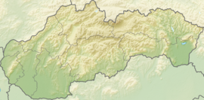
Hello there, we are a small Primary school at south-east Slovakia! We are from Trstené pri Hornáde. Hallo alle, wir sind eine kleine Grundschule aus Südosten der Slowakei! Wir sind aus Trstené pri Hornáde.

Slide 2
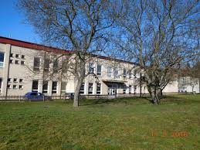
There are 118 pupils at our school. There are 9 classes there. Unsere Schule besuchen 118 Schüler, die in jedem Jahrgang in nur einer Klasse gelernt sind. Wir haben also neun Klassen.

Slide 3
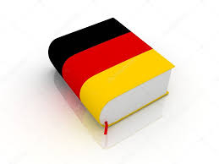
We are in the 7th grade now. We learn English and Deutsch. Wir besuchen schon die 7. Klasse und lerne Deutsch nur das zweite Jahr. Deutsch ist für uns die zweite Fremdsprache auser Englisch.

Slide 4
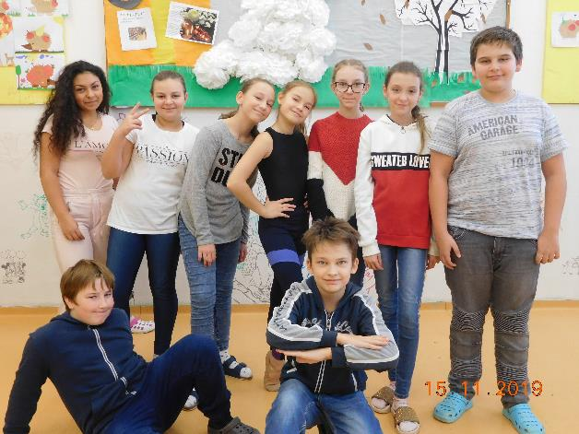
Here we are ☺ Und das sind wir:

Slide 5
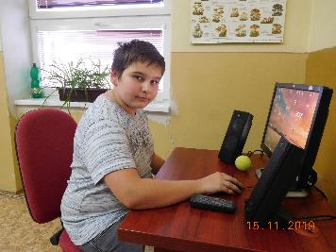
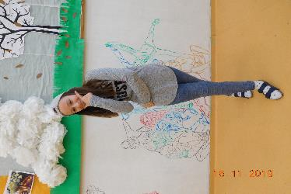
We introduce ourselves briefly and you can guess who is who: Wir stellen uns kurz vor und ihr könnt mal raten wer das ist:
Hello! I am Krystian. I am twelve years old. I live in Trstené pri Hornáde. My hobbies are playing videogames and tennis. My favourite subject is Computers and my favourite animal is my dog Rafo. I have one brother and his name is Alan.
Hallo alle! Ich heiße Krystian und bin zwölf Jahre alt. Ich wohne in Trstené pri Hornáde. Meine Hobbys sind Computerspiele und Tennis. Mein Lieblingsfach ist Informatik und mein Lieblingshaustier ist mein Hund Rafo. Ich habe einen Bruder, er heißt Alan.
My name is Marianna. I am 12 years old. I live in Skároš. My hobby is dancing.I dance hip hop My favourite animals are dogs and cats
Ich heiße Marianna. Ich bin 12 Jahre alt. Ich wohne in Skároš. Mein Lieblingshobby ist Tanzen. Ich tanze hip hop. Mein Lieblingsfach ist Sport. Mein Lieblingshaustier ist Hund und meine Katze.

Slide 6
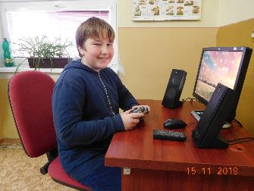
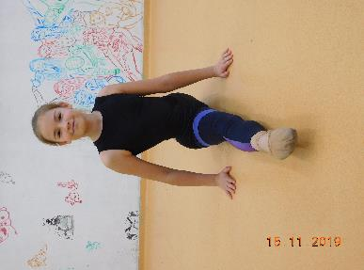
Hello! My name is Sabína. I am 12 years old. I live in Trstené pri Hornáde. My hobbies are scenic,modern and ballet dance. My favourite pet is dog. My favourite subject is Physical education.
Hallo! Ich heiße Sabine. Ich bin 12 Jahre alt. Ich wohne in Trstené pri Hornáde. Mein Hobby ist szenischer ,moderner Tanz und Ballet. Mein Lieblingsfach in der Schule ist Sport. Mein Lieblingshaustier ist ein Hund.
Hello. My name is Richard. I am 12 years old. I live in village Trstené pri Hornáde. My favorite lesson is German. My favorite pet is hamster. My hobby is playing computer games.
Hallo! Ich heiße Richard. Ich bin zwölf Jahre alt. Ich wohne in Trstené pri Hornáde. Mein Lieblingsfach ist Deutsch. Mein Lieblingshaustier ist ein Hamster. Mein Hobby ist Computerspielen.

Slide 7
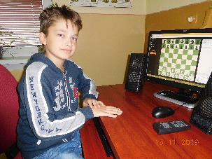
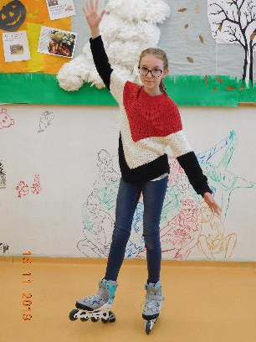
Hi! My name is Aurélia.I am 12 years old. I live in Trstené pri Hornáde.My favourite animal is the Turtle. My hobby is reading and roller skating.
Hallo! Ich heiße Aurélia. Ich bin 12 Jahre alt. Ich wohne in Trstené pri Hornáde. Mein Lieblingshaustier ist eine Schildkröte. Mein Hobby ist Lesen und Rollschuhfahren.
My name is Rado. I am 12 years old.
I live in Trstené pri Hornáde.
My hoby are computer games and chess.
Ich heiße Radko. Ich bin 12 Jahre alt. Ich wohne in Trstené pri Hornáde. Meine Hobbys sind Computerspiele und Schach.

Slide 8
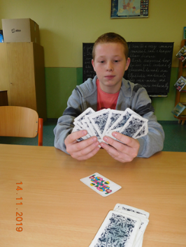
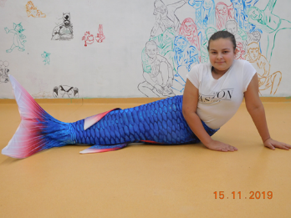
Hello.I´m Timo, I am 12 years old. I live in Trstené pri Hornade My hobby is playing cards.
Ich heiße Timo. Ich bin 12 Jahre alt. Ich wohne in Trstené pri Hornáde. Mein Hobby ist Kartenspielen.
My name is Sára. I am 12 years old. I live in Trstené pri Hornáde. My hobby is swimming. I swim like a mermaid. My favorite pet is dog. I have 3 dogs and my hamster.
Ich heiße Sára. Ich bin 12 Jahre alt. Ich wohne in Trstené pri Hornáde. Mein Hobby ist Schwimmen. Ich schwimme wie eine Meerjungfrau. Meine Lieblingshaustiere sind Hünde. Ich habe sie drei. Und mein Hamster.

Slide 9
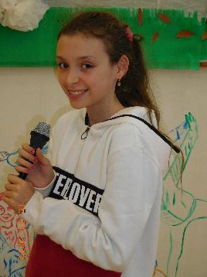
My name is Sabina.I am 12 years old. I live in Trstené pri Hornáde. My hobby is music and singing.
Ich heiße Sabine. Ich bin 12 Jahre alt. Ich wohne in Trstené pri Hornáde. Mein Hobby ist Musik und Singen.
My name is Jana. I am 13 years old. I live in Trstené pri Hornáde. My hobby is music and doing nothing.
Ich heiße Jana. Ich bin 13 Jahre alt. Ich wohne in Trstené pri Hornáde.
Mein Hobbys sind Musik und nichts machen.

Slide 10
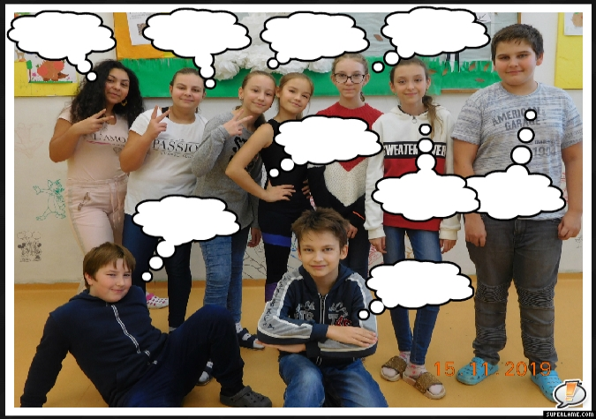
Who is who? Write our names: Wer ist das? Schreib unsere Namen:

